Slide 1
ΣΧΟΛΙΑΣΜΟΣ ΕΙΚΟΝΩΝ ΑΠΟ ΤΗΝ ΙΣΤΟΠΑΘΟΛΟΓΙΑ ΤΟΥ ΠΡΟΣΤΑΤΗ ΑΔΕΝΑ

Slide 2
Συνδυαζόμενα κριτήρια διάγνωσης περιορισμένου προστατικού αδενοκαρκινώματος
ΜΕΙΖΟΝΑ
ΕΛΑΣΣΟΝΑ
Αρχιτεκτονικά: μικροί αδένες με διηθητική ανάπτυξη ή ηθμοειδείς αδένες πολύ μεγάλοι ή ανώμαλοι για να ενταχθούν στα πλαίσια υψηλόβαθμης PIN.
Μονός κυτταρικός στοίχος [παντελής απουσία βασικών κυττάρων και σε ικανό αριθμό αδένων, επιβεβαιωτικές ανοσοχρώσεις έναντι κερατίνης υψηλού Μ.Β. ( 34βΕ12 ή 5/6) και p63 (-)]
Πυρηνική ατυπία: διόγκωση πυρήνων & πυρηνίων
Ενδοαυλική λεπτή κυανή βλέννα
Ροζ άμορφες εκκρίσεις
Μιτωτική δραστηριότητα
Ενδοαυλικά κρυσταλλοειδή
Παρακείμενη, σε ικανή απόσταση, υψηλόβαθμη PIN
Αμφίφιλο κυτταρόπλασμα
Υπερχρωμία πυρήνων

Slide 3
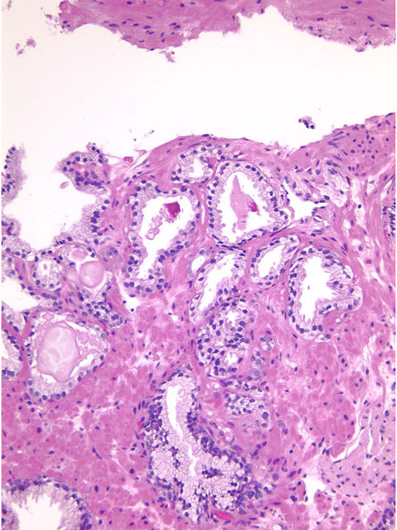
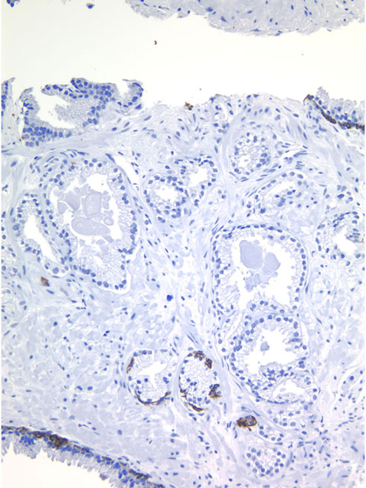
Aπόλυτα καλοήθεις προστατικοί αδένες με υπολειμματικά βασικά κύτταρα σε ορισμένους. Όσοι αδένες στερούνται βασικών κυττάρων, δεν διαφέρουν μορφολογικώς από όσους διαθέτουν.

Slide 4
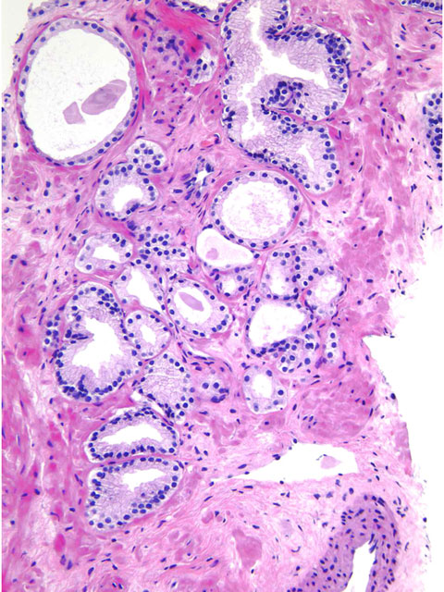
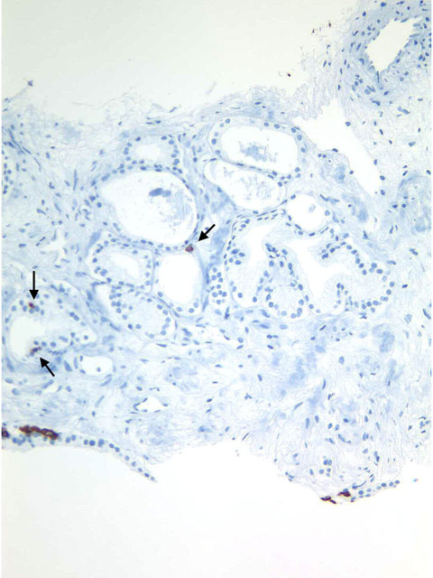
Εστία συνωστιζόμενων αδένων, προφανώς καλοήθων, με ελάχιστα βασικά κύτταρα σε ορισμένους αδένες, ανοσοθετικών κυττάρων στην αναμενόμενη θέση τους ήτοι βασικά. Ελάχιστα, αλλά υπαρκτά σε κάποιους αδένες, μορφολογικά ταυτόσημους με κάποιους που στερούνται παντελώς βασικών κυττάρων.

Slide 5
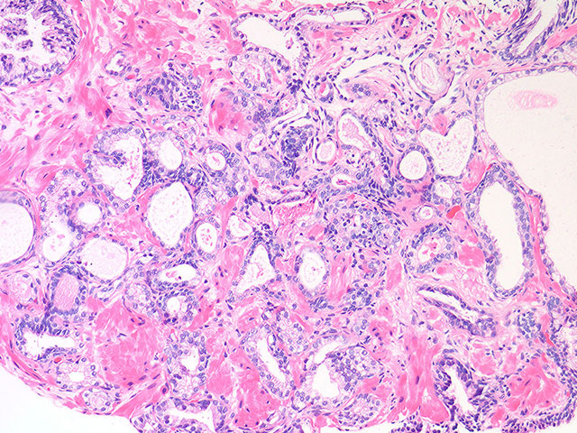

Slide 6
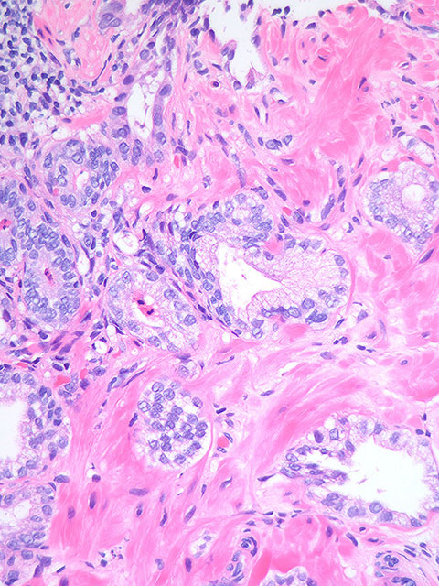
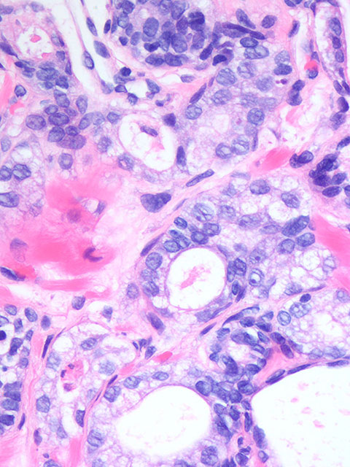

Slide 7
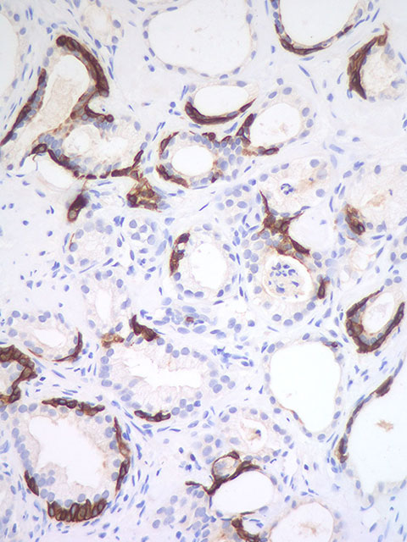
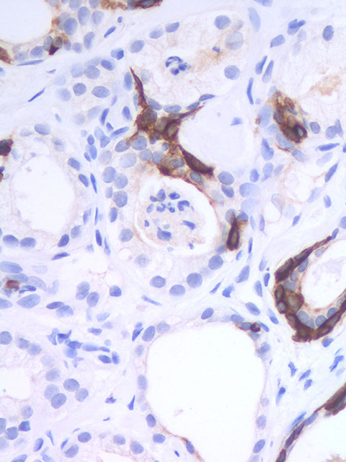
Παρουσία βασικού κυτταρικού στοίχου. Αντιδραστική η όποια πυρηνική ατυπία λόγω της φλεγμονής .

Slide 8
Αδενοκαρκίνωμα εν μέσω έντονης φλεγμονής

Slide 9
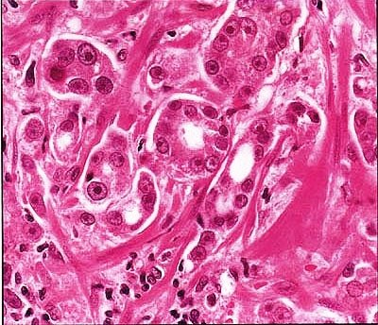
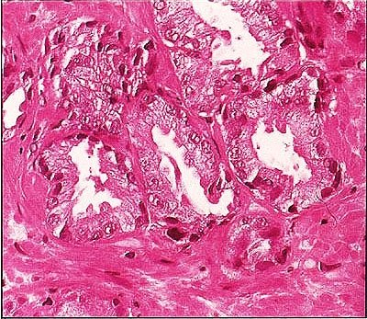
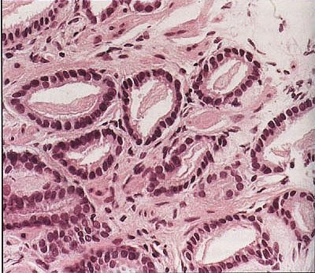
Μορφολογία κακοήθων πυρήνων

Slide 10
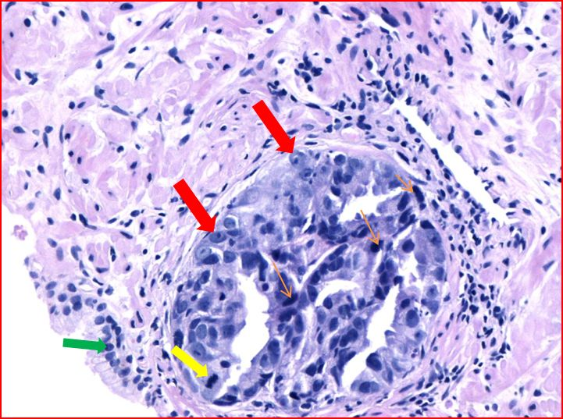
Σύγκριση μορφολογίας κακοήθων πυρήνων με εκείνη των κυψελιδικών κυττάρων παρακείμενου φυσιολογικού αδένα.

Slide 11
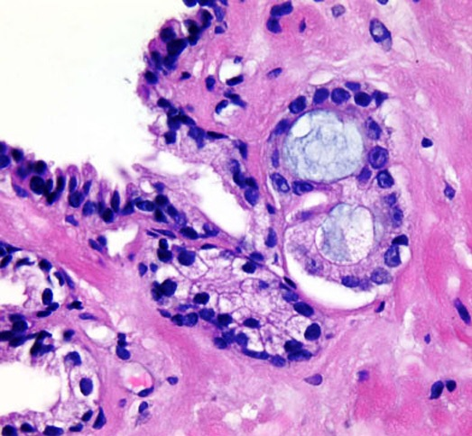
Μορφολογία κακοήθων πυρήνων. Συνυπάρχουσες, υποκύανης απόχρωσης εκκρίσεις.

Slide 12
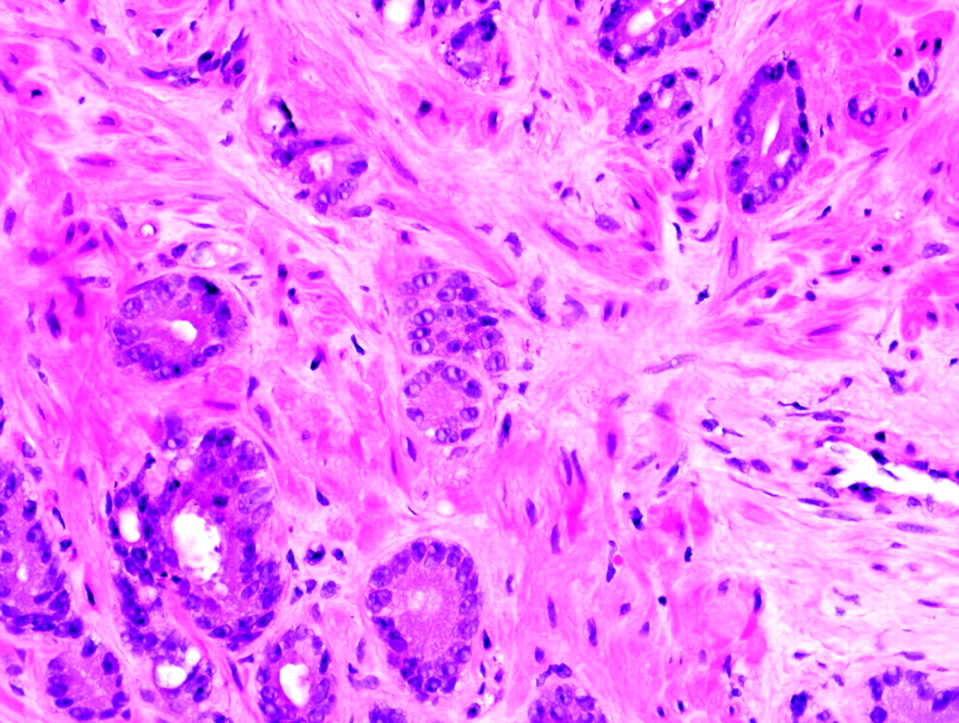
Πυρηνική ατυπία αδενοκαρκινώματος Αμφίφιλο κυτταρόπλασμα

Slide 13
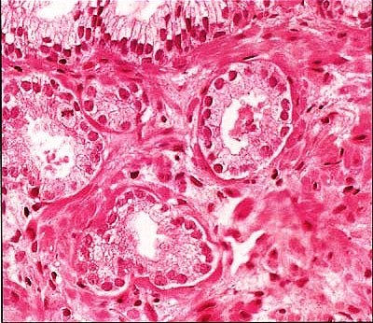
Μιτωτική δραστηριότητα σε έναν από τους συνολικά 4 καρκινικούς προστατικούς αδένες

Slide 14
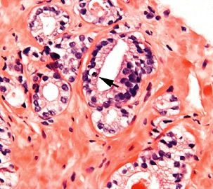
Αποπτωτικό σωμάτιο σε μικρή εστία καρκίνου

Slide 15
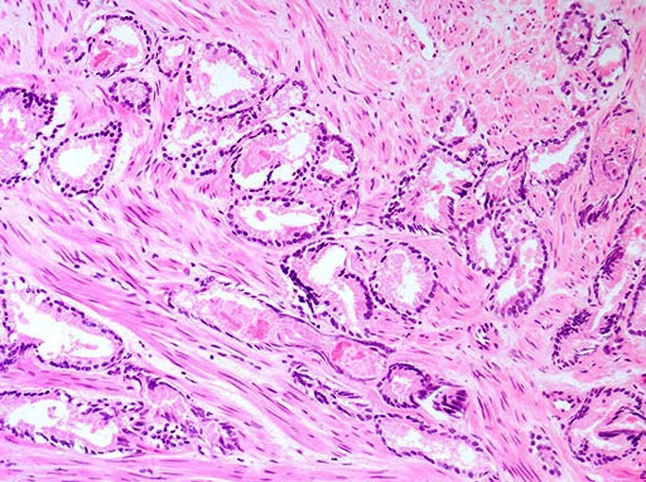
Αλλοιώσεις καυτηρίασης σε καρκινικούς αδένες με διηθητική ανάπτυξη , διαχωριζόμενους από λείες μυϊκές δεσμίδες. Ροζ άμορφες εκκρίσεις, κρυσταλλοειδή.

Slide 16
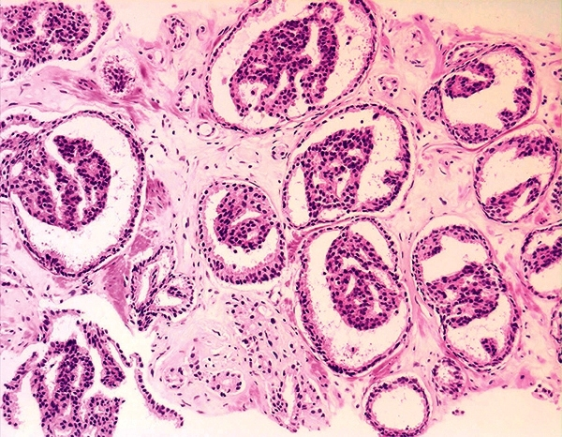
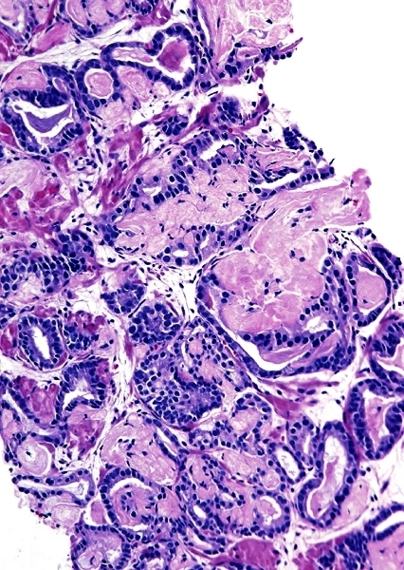
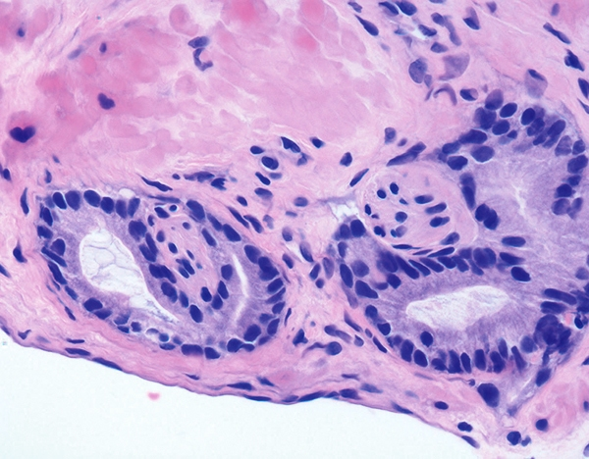
Παθογνωμονικά κριτήρια κακοήθειας

Slide 17
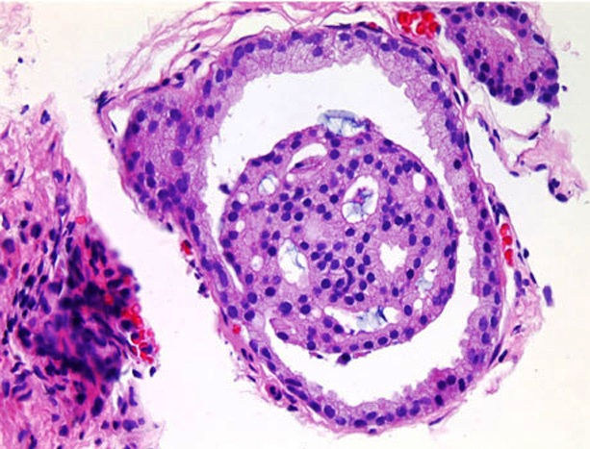
Σπειραματοειδής διαμόρφωση. Παθογνωμονική εικόνα αδενοκαρκινώματος.

Slide 18
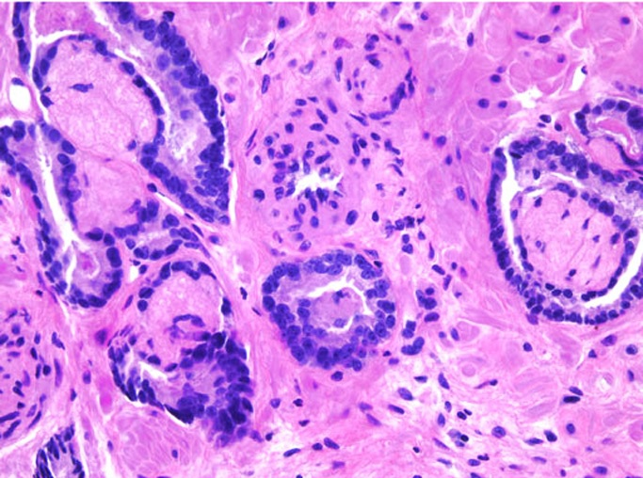
Βλεννώδης ινοπλασία ( μιμούμενη περινευρική διήθηση ). Παθογνωμονική εικόνα αδενοκαρκινώματος.

Slide 19
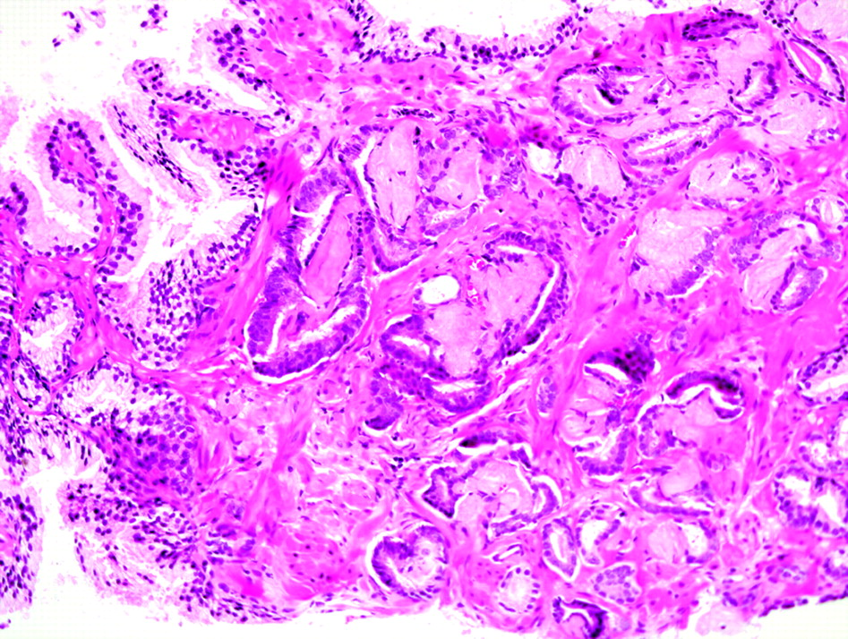
Bλεννώδης ινοπλασία (συν. κολλαγονώδη μικροοζία)

Slide 20
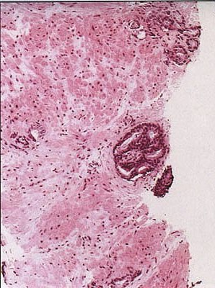
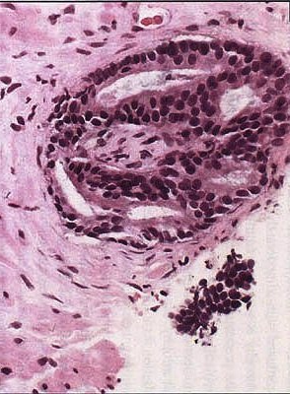
Σαφής κυκλοτερής περινευρική διήθηση

Slide 21
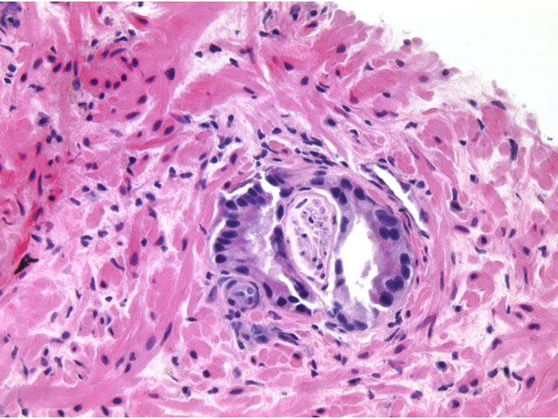
Περινευρική διήθηση

Slide 22
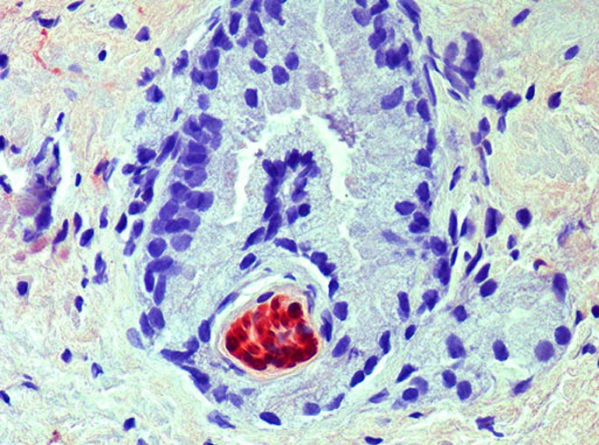
Ανάδειξη περινευρικής διήθησης με ανοσοχρώση για την πρωτεϊνη S-100

Slide 23
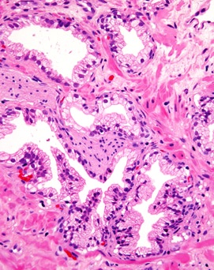
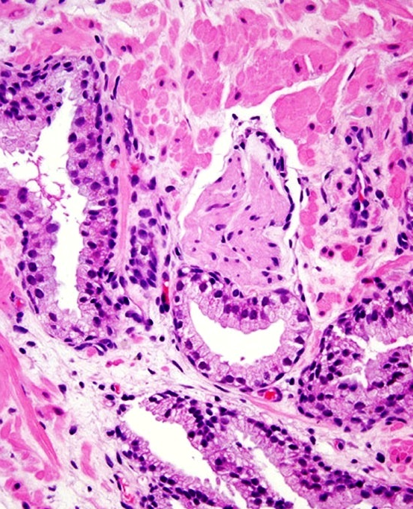
Καλοήθεις αδένες σε σχέση με νευρικούς κλάδους

Slide 24
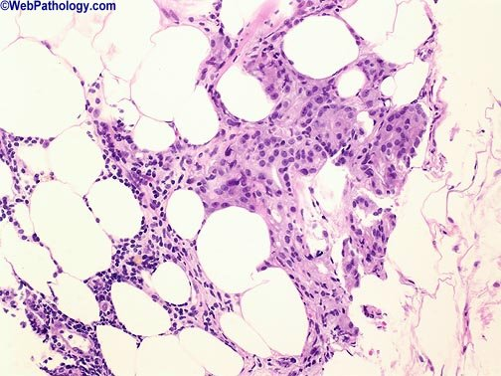
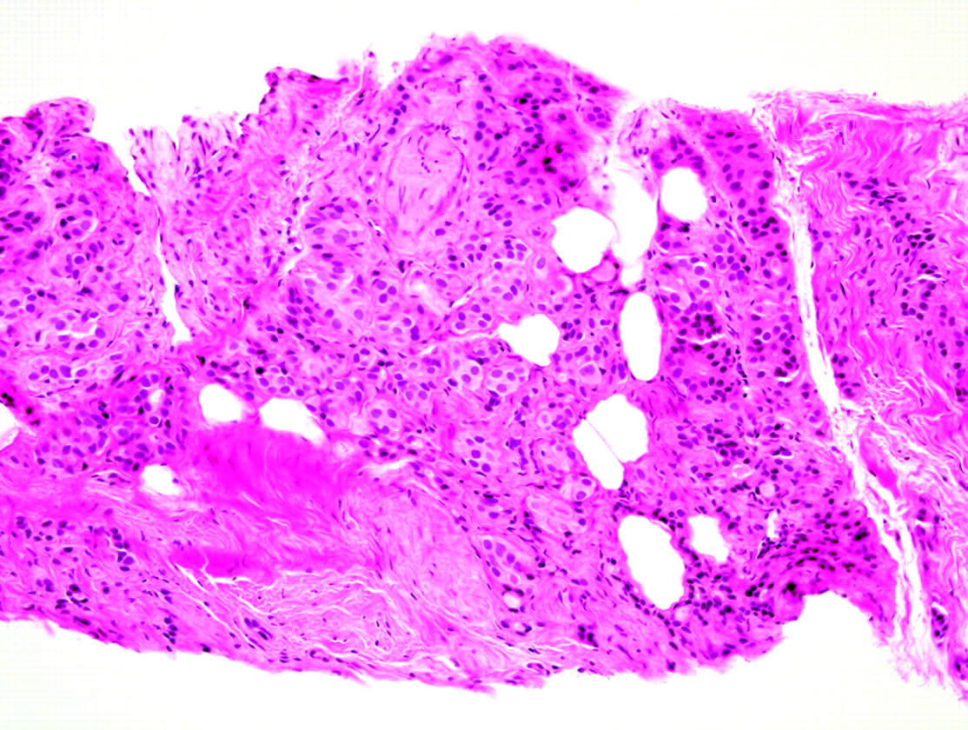
Διήθηση περιπροστατικού λιπώδους ιστού (παθογνωμονική κακοήθειας). Χειρουργικώς μη ιάσιμος καρκίνος(pT3).

Slide 25
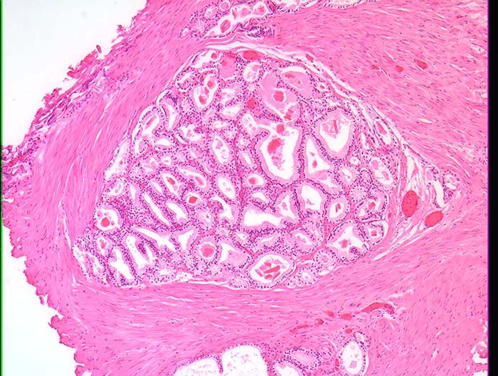
Μεμονωμένοι, στενά διατασσόμενοι-συνωστιζόμενοι (πλάτη με πλάτη) (όχι συγχωνευόμενοι) αδένες έως μέσου μεγέθους. Παντελής απουσία βασικών κυττάρων. Πρότυπο 1 κατά Gleason

Slide 26
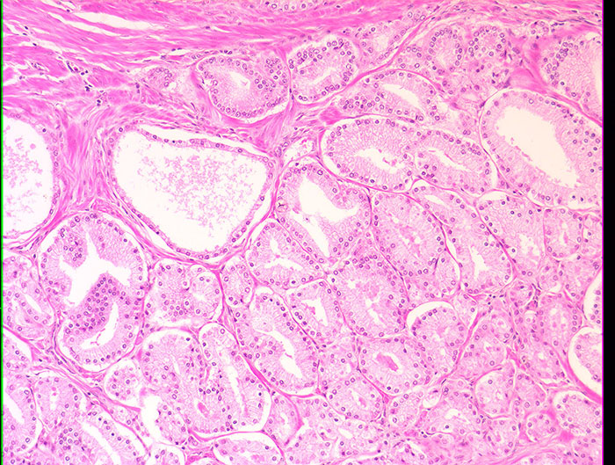
Πρότυπο 2 κατά Gleason. Πιο χαλαρή διάταξη συγκριτικά με το πρότυπο 1.
Πρότυπο 1 κατά Gleason

Slide 27
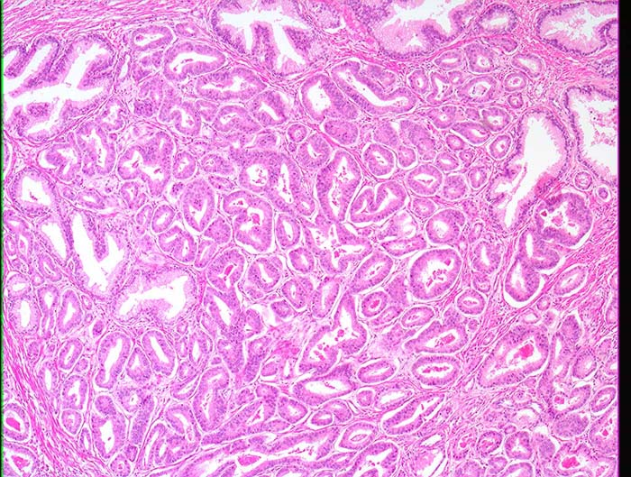
Ελάχιστη διήθηση στον πέριξ καλοήθη προστατικό ιστό. Πρότυπο 2 κατά Gleason

Slide 28
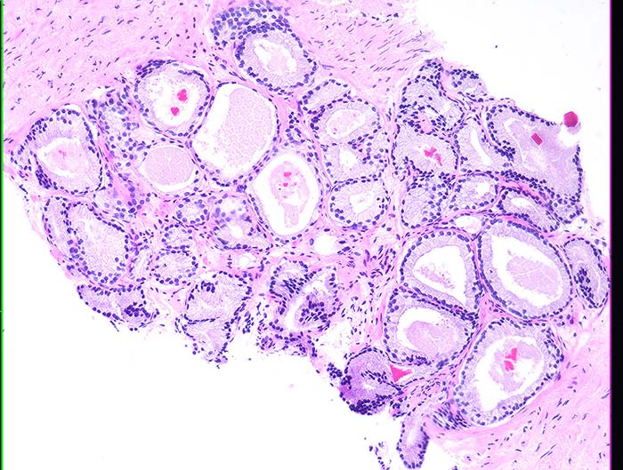
Σχετικά χαμηλόβαθμη κακοήθεια σε υλικό βιοψίας διά βελόνης, άθροισμα 3 + 3 = 6

Slide 29
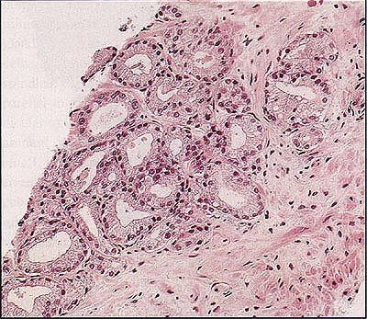
Συνωστισμένοι καρκινικοί αδένες. Περιορισμένη ανάπτυξη καλά διαφοροποιημένου αδενοκαρκινώματος. Στο καλά διαφοροποιημένο καρκίνωμα το κυτταρόπλασμα είναι πιο άφθονο και ωχρό συγκριτικά με το μέτρια διαφοροποιημένο. Απαραίτητη η ανοσοϊστοχημική επιβεβαίωση.

Slide 30
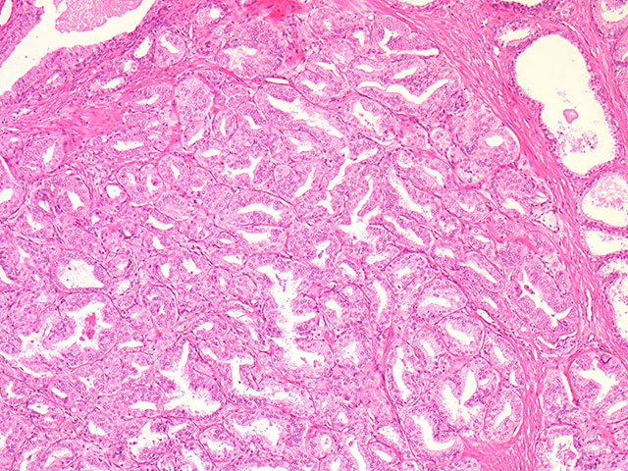

Slide 31
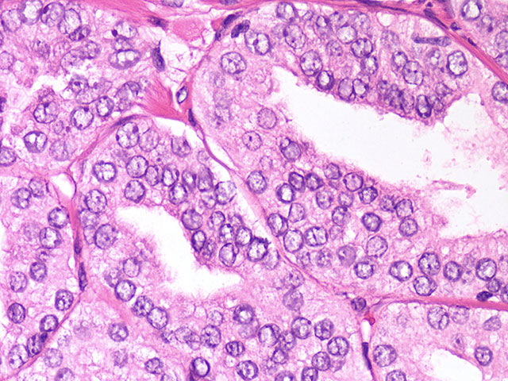
Καλά διαφοροποιημένο συμβατικό (κυψελιδικό) αδενοκαρκίνωμα μιμούμενο αδένωση. Κερατίνη υψηλού ΜΒ παντελώς αρνητική στην ύποπτη εστία.

Slide 32
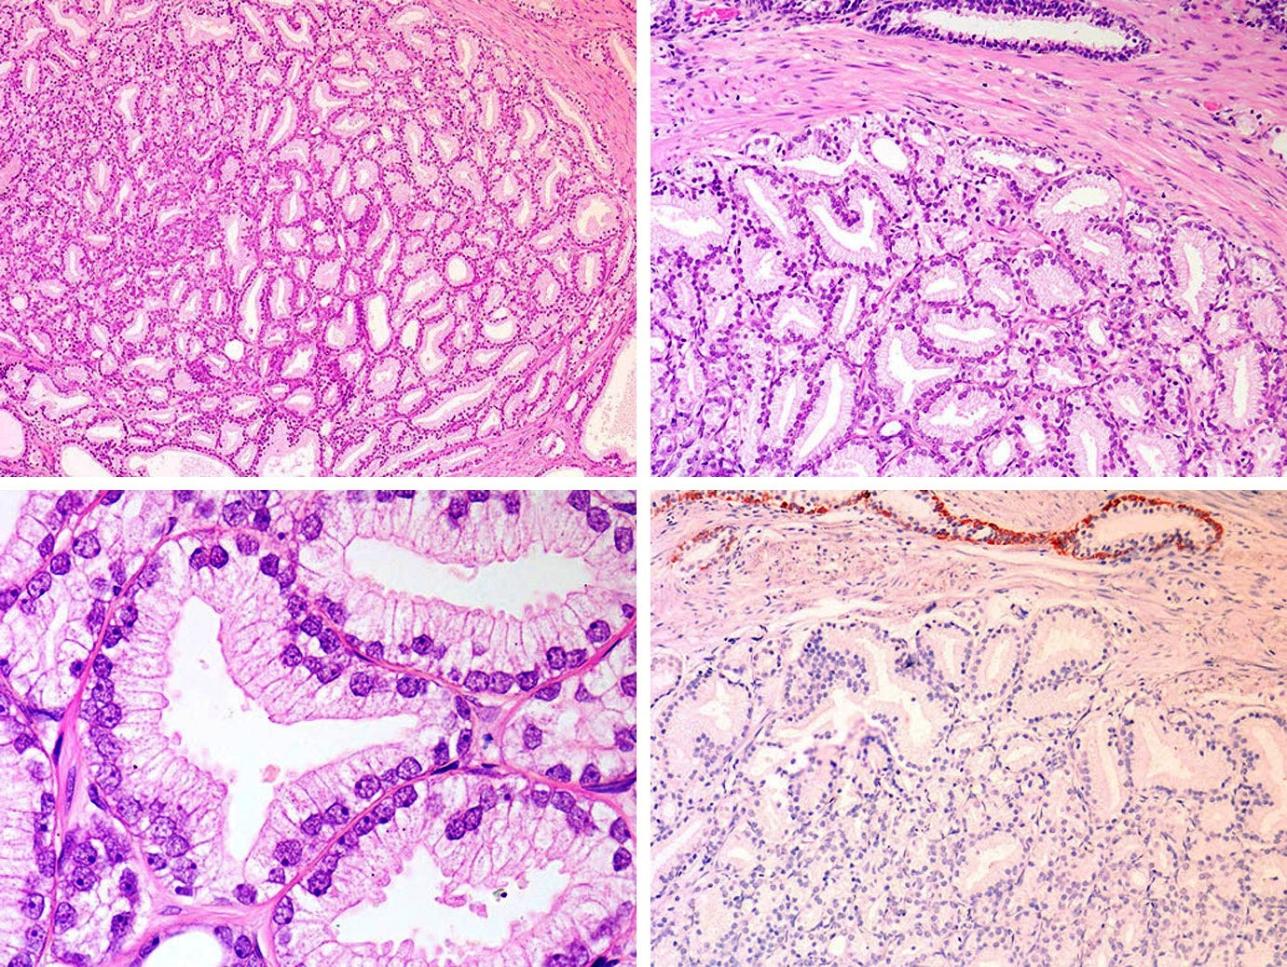
Πολύ καλά διαφοροποιημένο αδενοκαρκίνωμα , τέλεια μιμούμενο αδένωση (άτυπη αδενοματώδη υπερπλασία) σε υλικό διουρηθρικής εκτομής
Κερατίνη 903

Slide 33
Αδένωση (άτυπη αδενοματώδης υπερπλασία) προστάτη αδένα
Συχνότητα ανεύρεσης: σε υλικό διουρηθρικής εκτομής 1,6%, σε υλικό βιοψίας διά βελόνης 0,8%.
Κοινά χαρακτηριστικά αδένωσης – καρκίνου καλής διαφοροποίησης : συνωστισμένοι αδένες, ροζ εκκρίσεις ή κρυσταλλοειδή, μεσαίου μεγέθους πυρήνια, διάσπαρτοι, ασαφούς σχήματος αδένες, ελάχιστη διηθητικού τύπου ανάπτυξη στην περιφέρεια.
Ενδεικτικά διαφοροδιαγνωστικά χαρακτηριστικά: συνολική αρχιτεκτονική, πυρηνικοί και κυτταροπλασματικοί χαρακτήρες συγκρινόμενοι με παρακείμενους σαφώς καλοήθεις αδένες, αμυλοειδή σωμάτια, βλέννα κυανής απόχρωσης, βασικός κυτταρικός στοίχος.

Slide 34
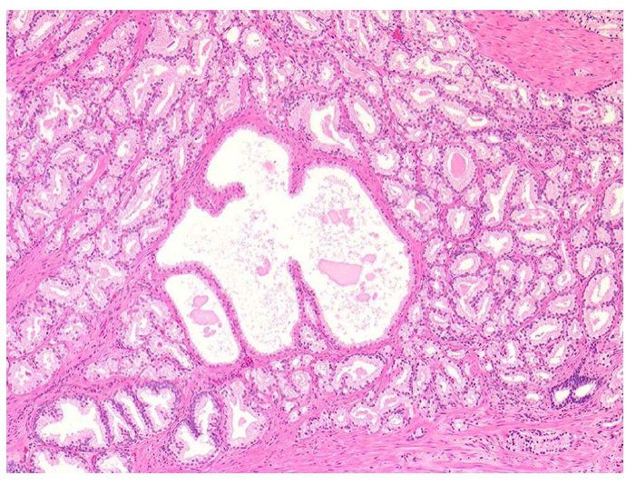
Αδένωση (άτυπη αδενοματώδης υπερπλασία)

Slide 35
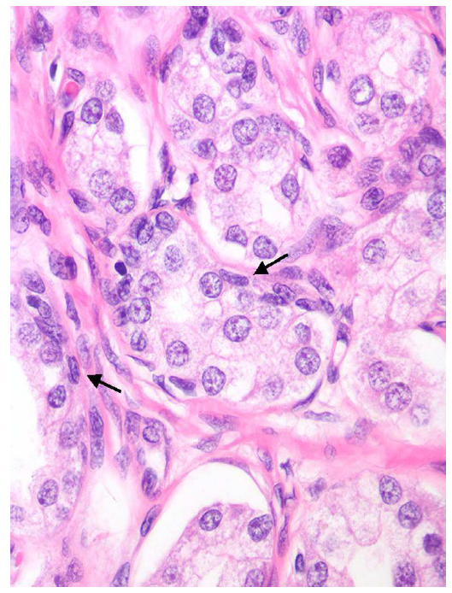
Αδένωση σε υλικό βιοψίας διά βελόνης. Εδώ δυνατή η μορφολογική ανάδειξη βασικών κυττάρων.

Slide 36
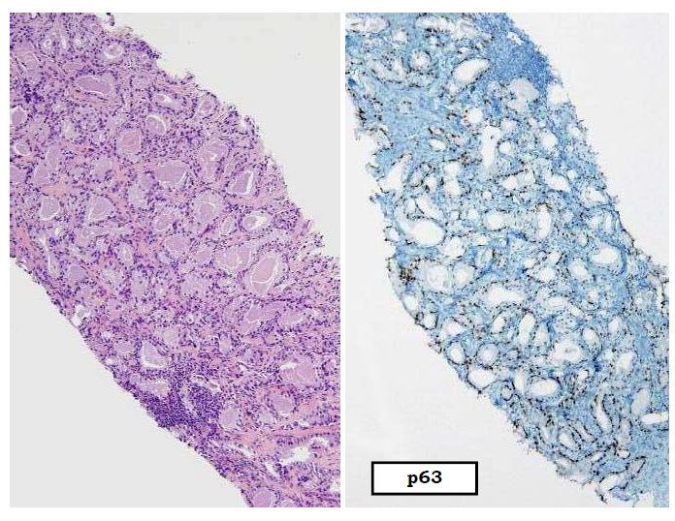
Αδένωση σε υλικό βιοψίας διά βελόνης

Slide 37
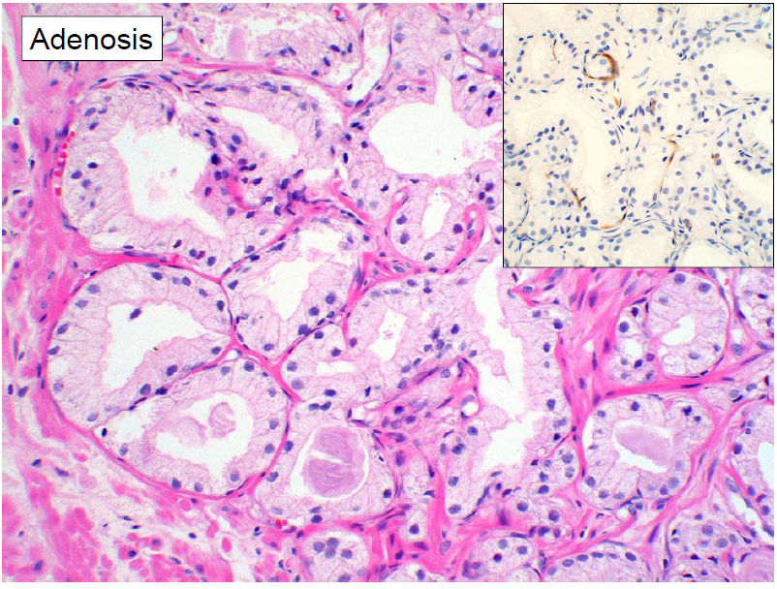
ΔΔ αδένωσης από καρκίνωμα αφρωδών αδένων
Κερατίνη 903

Slide 38
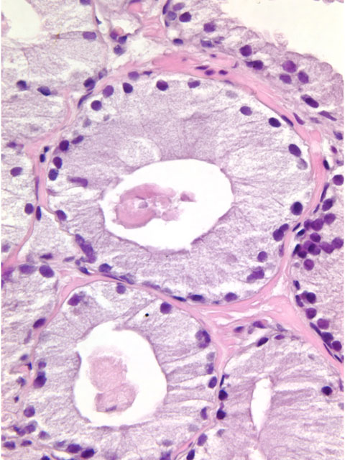
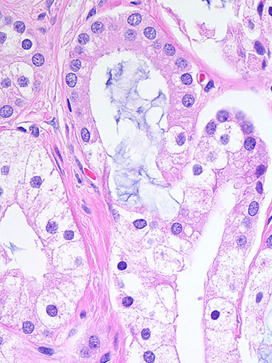
Καρκίνωμα από αφρώδεις αδένες. Ροζ άμορφες εκκρίσεις.Υποκύανη βλέννη.

Slide 40
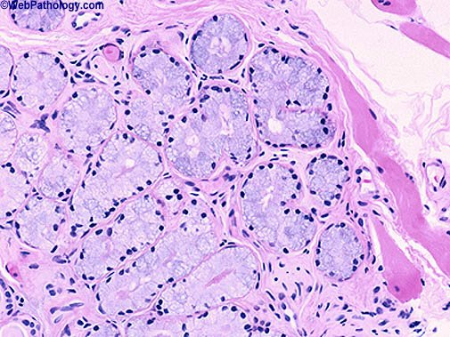
Aδένας του Cowper

Slide 41
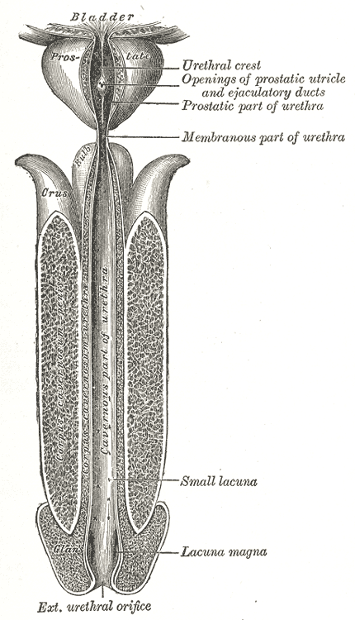
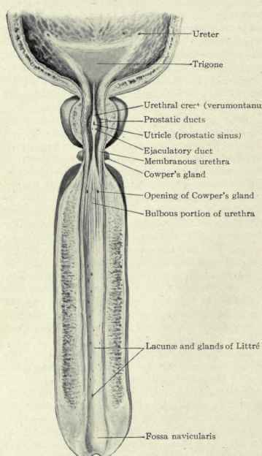

Slide 42
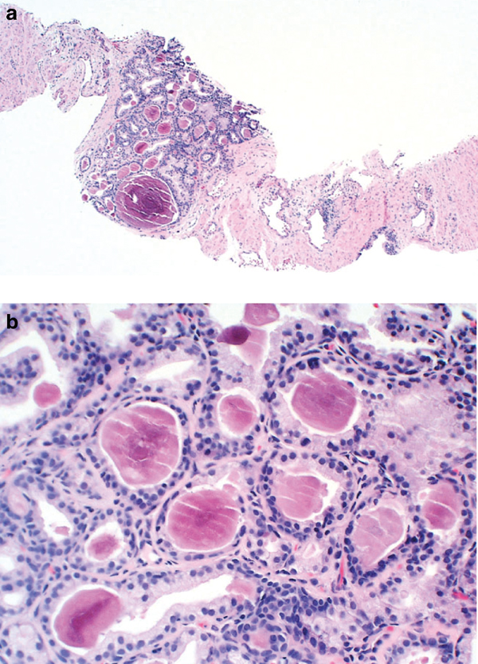
Υπερπλασία βλεννογόνιων αδένων του σπερματικού λοφιδίου

Slide 43
Συνωστιζόμενοι μικροί καρκινικοί αδένες ανάμεσα και κυρίως γύρω από καλοήθεις αδένες. Μέτρια διαφοροποίηση-πρότυπο 3 κατά Gleason

Slide 44
Αρχιτεκτονικώς άτυπη διάταξη μικρών κακοήθων αδένων αμφοτερόπλευρα καλοήθους αδένα

Slide 45
Άτυπη διάταξη καρκινικών αδένων προστάτη ως προς το μυώδες υπόστρωμα
Κιονοειδής διηθητική ανάπτυξη περιορισμένου αδενοκαρκινώματος.
Δεν υπάρχουν εδώ καλοήθεις αδένες για σύγκριση
Τυχαία, άτακτη διάταξη πολυάριθμων μικρών αδένων στο ινομυώδες υπόστρωμα

Slide 46
Κιονοειδής διηθητική ανάπτυξη περιορισμένου αδενοκαρκινώματος. Δυνατή εδώ η σύγκριση με καλοήθεις αδένες.

Slide 47
Όλως περιορισμένο (στο αποσταλέν υλικό) αδενοκαρκίνωμα αθροιστικού βαθμού 6 (= 3+3 )

Slide 48
Διηθητικό πρότυπο διάταξης αδένων σε υλικό διουρηθρικής εκτομής. Άθροισμα 6 (=3+3)

Slide 49
Μη αξιολογήσιμη, ανώμαλη ανοσοχρώση έναντι της CK903 σε κυψελιδικά μάλλον παρά σε βασικά κύτταρα.
Δυνατή η διάγνωση καρκίνου βάσει της μορφολογίας

Slide 50
Προστατικό καρκίνωμα με ανώμαλη έκφραση του δείκτη βασικών κυττάρων p63 (!). Καρκινική αρχιτεκτονική. Πάντοτε υπερτερεί η μορφολογία επί των ανοσοϊστοχημικών ευρημάτων. Τα τελευταία αξιολογούνται πάντοτε συνεκτιμώντας τα μορφολογικά δεδομένα.
Tριπλή ανοσοχρώση:
Κερατίνη 903 (κυτταροπλασματική καφέ) &
p63 (πυρηνική,καφέ), ενώ ρακεμάση (κόκκινη)

Slide 51
Σπανίως παρατηρούμενη πολυστοιβάδωση πυρήνων σε ορισμένους καρκινικούς αδένες δίδουσα την εντύπωση όχι μονού κυτταρικού στοίχου. ΔΔ από βασικό κυτταρικό στοίχο.

Slide 52
Μικρή εστία αθροίσματος 3+3=6

Slide 53
Μικρή εστία αθροίσματος 3+3=6

Slide 54
Απλή ατροφία με κλασική βασιφιλία. Χωρίς αξία τα όποια ανοσοϊστοχημικά ευρήματα.
ρακεμάση
p63

Slide 57
Καλοήθης ατροφία ψευδοδιηθητικού προτύπου

Slide 63
Μερική ατροφία: λιγοστό κορυφαίο & άφθονο πλευρικό κυτταρόπλασμα, μικρή πυρηνική διόγκωση
Κερατίνη 903

Slide 64
Ατροφικού τύπου καρκίνωμα. ΔΔ από μερική ατροφία. Ενδελεχής μελέτη πυρηνικής & κυτταροπλασματικής μορφολογίας σε συνδυασμό με κριτική αξιολόγηση ανοσοϊστοχημικών χρώσεων.

Slide 65
Ατροφικό αδενοκαρκίνωμα.
Άτυπη αρχιτεκτονική διάταξη ατροφικών αδένων.

Slide 66
Ατροφικό αδενοκαρκίνωμα. Συμβατικό αδενοκαρκίνωμα. Φυσιολογικός προστατικός αδένας με βασικό κυτταρικό στοίχο..

Slide 68
Όλως περιορισμένη ανάπτυξη (στο αποσταλέν υλικό) αδενοκαρκινώματος αθροιστικού βαθμού κακοηθείας 6 (3+3) κατά Gleason. Άκρως διαφωτιστική η σύγκριση με παρακείμενους καλοήθεις προστατικούς αδένες.

Slide 69
Άθροισμα 3+4=7 με ελάχιστο ηθμοειδές συστατικό (πρότυπο 4)

Slide 70
Πρότυπο 3 και πρότυπο 4 κατά Gleason

Slide 71
Πρωτεύον 3 , δευτερεύον 4

Slide 72
Πρωτεύον 4 , δευτερεύον 3

Slide 73
Άθροισμα 4 + 4 = 8

Slide 74
Άθροισμα 4 + 4 = 8

Slide 75
Άθροισμα 4 + 4 = 8

Slide 76
Άθροισμα 5 + 5 = 10

Slide 77
Αδιαφοροποίητο - άθροισμα 5 + 5 = 10

Slide 78
ΣΤΑΔΙΟΠΟΙΗΣΗ Εδώ στάδιο pT2, R+

Slide 79
Επικείμενο στάδιο pT3

Slide 80
Εξωπροστατική επέκταση σε περιπροστατικό λιπώδη ιστό (pT3 ήδη από τη βιοψία)

Slide 81
Διήθηση σπερματοδόχου κύστης/τοιχώματος εκσπερματιστικού πόρου. Εν αντιθέσει με τη διήθηση σπερματοδόχου κύστης, η διήθηση εκσπερματιστικού πόρου δε σημαίνει ότι ο καρκίνος δεν είναι χειρουργικώς ιάσιμος.

Slide 82
Εκσπερματιστικός πόρος

Slide 83
Σπερματοδόχος κύστη (λήκυθος)

Slide 84
Ιστολογία σπερματοδόχου ληκύθου σε υλικό βιοψίας προστάτη αδένα

Slide 85
Αντιπαραβολή ιστολογικής υφής
σπερματοδόχου ληκύθου
εκσπερματιστικού πόρου
Διάκριση των σπερματοδόχων ληκύθων από τους εκσπερματιστικούς πόρους της κεντρικής ζώνης του προστάτη αδένα, σημαντική για την εγχειρησιμότητα του προστατικού καρκίνου: Οι εκσπερματιστικοί πόροι στερούνται παχέος μυϊκού τοιχώματος και περιχαρακώνονται από κολλαγονώδες υπόστρωμα.

